Slide 1
תמונות מאוירות מספר יהושע
עליכן לזהות את האירועים המאויירים בתמונות.
תשובה מלאה תזכה אתכן ב 10 נקודות.
אם תרצו רמז – באיזה פרק מדבר הארוע – תקבלו 5 נקודות
בהצלחה!!

Slide 2
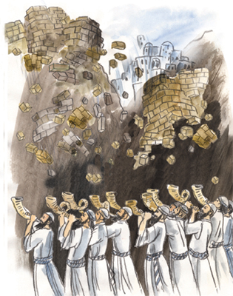

Slide 3
רמז: פרק ו'

Slide 4
נפילת חומרת יריחו
"ויתקעו בשופרות... ויריעו העם... ותיפול החומה"

Slide 5
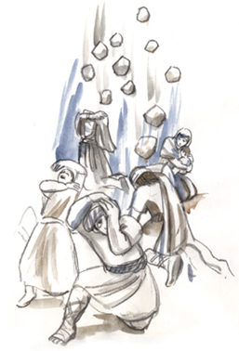

Slide 6
רמז: פרק י'

Slide 7
מלחמת יהושע בחמשת המלכים במורד בית חורון
"וה' השליך עליהם אבנים גדולות מן השמים"

Slide 8
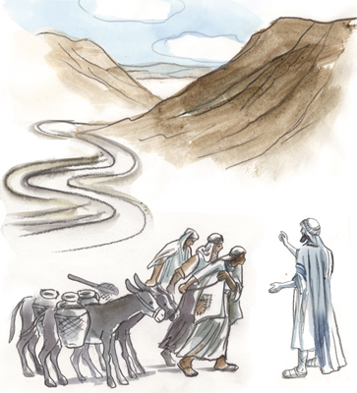

Slide 9
רמז: פרק ט'

Slide 10
עורמת הגבעונים שבאו מחופשים כאילו הגיעו מארץ רחוקה
ויאמרו איש ישראל אל החוי אולי בקרבי אתה יושב

Slide 11
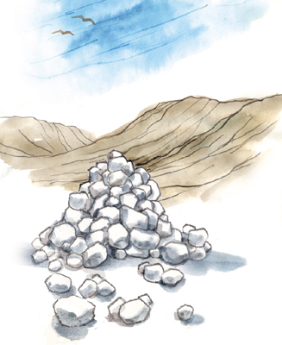

Slide 12
רמז: פרק ז'

Slide 13
בני ישראל הקימו גל אבנים גדול על מקומו של מות עכן
"ויקימו עליו גל אבנים גדול"

Slide 14
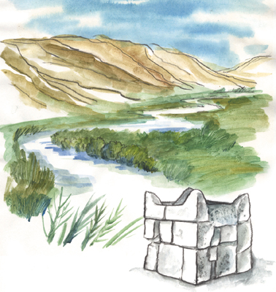

Slide 15
רמז: פרק כב'

Slide 16
מזבח בגלילות הירדן שהקימו ראובן גד וחצי המנשה
"ויבנו בני ראובן... מזבח על הירדן "

Slide 17
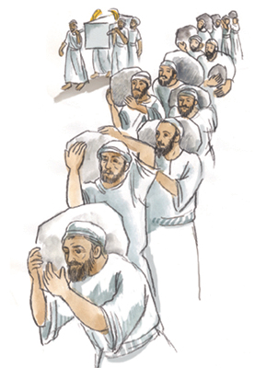

Slide 18
רמז: פרק ד

Slide 19
שתיים עשרה אבנים אותם לקחו נציגי השבטים מהירדן
"וישאו שתי-עשרה אבנים מתוך הירדן "

Slide 20
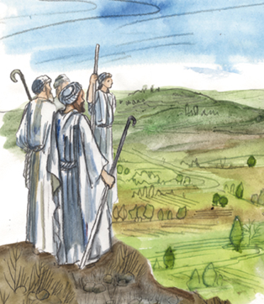

Slide 21
רמז: פרק יח'

Slide 22
נציגי השבטים יוצאים לכתוב את הארת על מנת לחלקה לשבטים שלא קבלו נחלה.
"לכו והתהלכו בארץ וכתבו אותה"

Slide 23
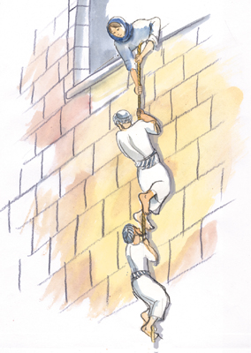

Slide 24
רמז: פרק ב'

Slide 25
רחב שולחת את המרגלים ותולה את תקוות חוט השני

Slide 26
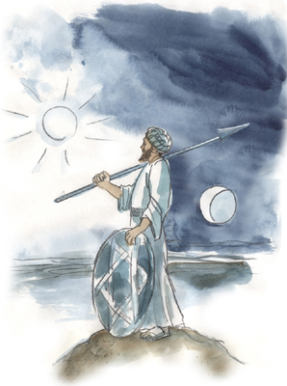

Slide 27
רמז: פרק י'

Slide 28
"שמש בגבעון דום וירח בעמק איילון"

Slide 29
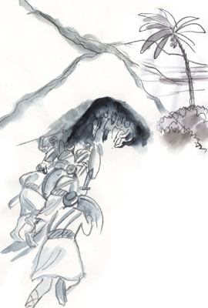

Slide 30
רמז: פרק י'

Slide 31
מנוסת חמשת המלכים למערה במקדה
"נמצאו חמשת המלכים חבאים במערה במקדה"

Slide 32
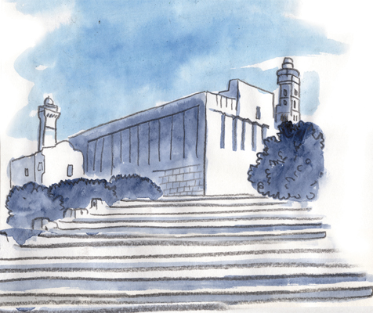

Slide 33
רמז: פרק יד'

Slide 34
כלב בן יפונה מקבל את חברון לנחלה
"ויתן את חברון לכלב בן יפונה לנחלה"

